Slide 1
系统设计(六)
Design Unique
ID Generator
你们的好朋友Eddie

Slide 2
Normal steps of system design
Requirement clarification
Scale of the system - data size
API interface
Database data-model
High-level design(draw a picture)
Detailed design(corner case of user user case, cache, load balance, optimize)
Bottlenecks (single point of failure, replicas of the data if lost, monitoring, alart, autofix/ticket)

Slide 3
Requirement clarification
现实中很多业务都有生成唯一ID的需求，例如：
用户ID
微博ID
聊天消息ID
帖子ID
订单ID
functional requirement:
IDs must be unique 全局唯一
ID will be numerical values only
length 64 bit 尽可能短
need to be incremental，按照时间粗略有序
Design a system that can generate a unique identifier for users when they join a platform like Twitter, This twitter will support around 1 billion users in its lifespan, additionally, you will expect requests for unique id to occur concurrently, 就是同一个时间需要返回多个GUID(global unique identifier) or UUID(universal unique identifier)

Slide 4
2. Scale of the system - data size
我们前面已经估算过我们需要1 Billion 的unique url （地球上有70亿人，70 billion）
我们先要做估算看我们需要长度为多少的short url
因为我们有10个数字，所以10base
10^1=10 10^2=100 10^3= 1000 10^4=10000
10^5=100000 … 10^9 = 1 billion, 10^10 = 10 billion > 1 billion
所以我们需要10位的base 10长度就够了.
TPS = 1 000 000 000 / 5年 / 365天 / 24小时 / 3600 秒 = 7 request / second
storage, bandwidth我们在short URL已经分析过，这里略过
我们做这个tps估算的目的是用round robin去做server的时候数量

Slide 5
3. API interface
4. Database
GET /v1/uuid
如果使用的是range assignment, 给个mysql来acid保存那些区间被使用过了
使用auto_increase的时候也可以用PostgreSQL

Slide 6
high level 方法trade offs
DB Ticket Servers (Flickr uses)
Range Server
UUID
Snowflake uuid变种 (Twitter uses)
Instagram ID (snowflake削减 + PostgreSQL server)

Slide 7
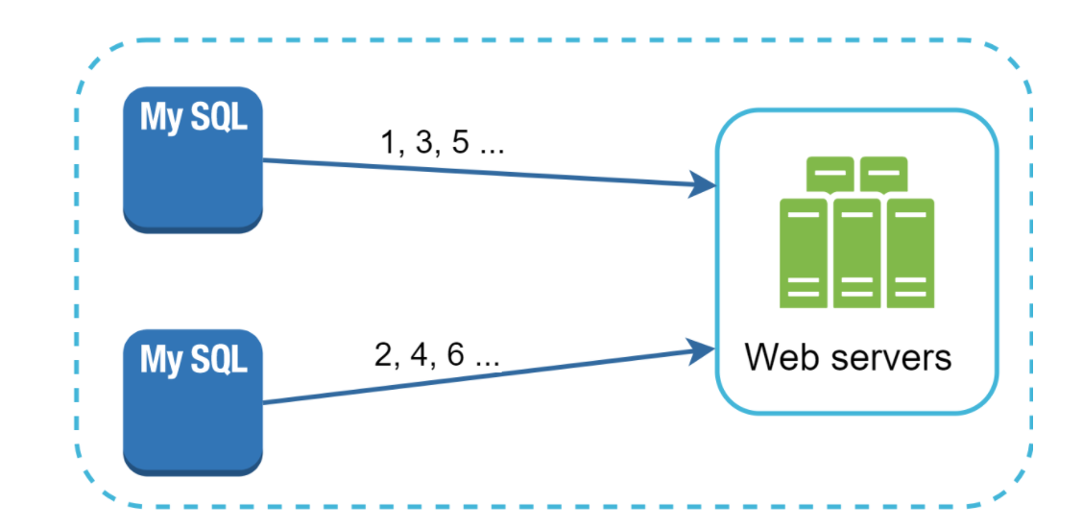
5. High-level design（multi-master replication）
不同方法比较Flickr uses
我们借用数据库的auto_increment功能
我们有k台机器，我们就increase by k
cons:
这样不好scale, 加减机器
not incremental ID
假设用8台MySQL服务器协同工作，第一台MySQL初始值是1，每次自增8，第二台MySQL初始值是2，每次自增8，依次类推。前面用一个 round-robin load balancer 挡着，每来一个请求，由 round-robin balancer 随机地将请求发给8台MySQL中的任意一个，然后返回一个ID。
Flickr就是这么做的，仅仅使用了两台MySQL服务器。可见这个方法虽然简单无脑，但是性能足够好。不过要注意，在MySQL中，不需要把所有ID都存下来，每台机器只需要存一个MAX_ID就可以了。这需要用到MySQL的一个REPLACE INTO特性。
这个方法跟单台数据库比，缺点是ID是不是严格递增的，只是粗略递增的。因为不过这个问题不大，我们的目标是粗略有序，不需要严格递增。

Slide 8
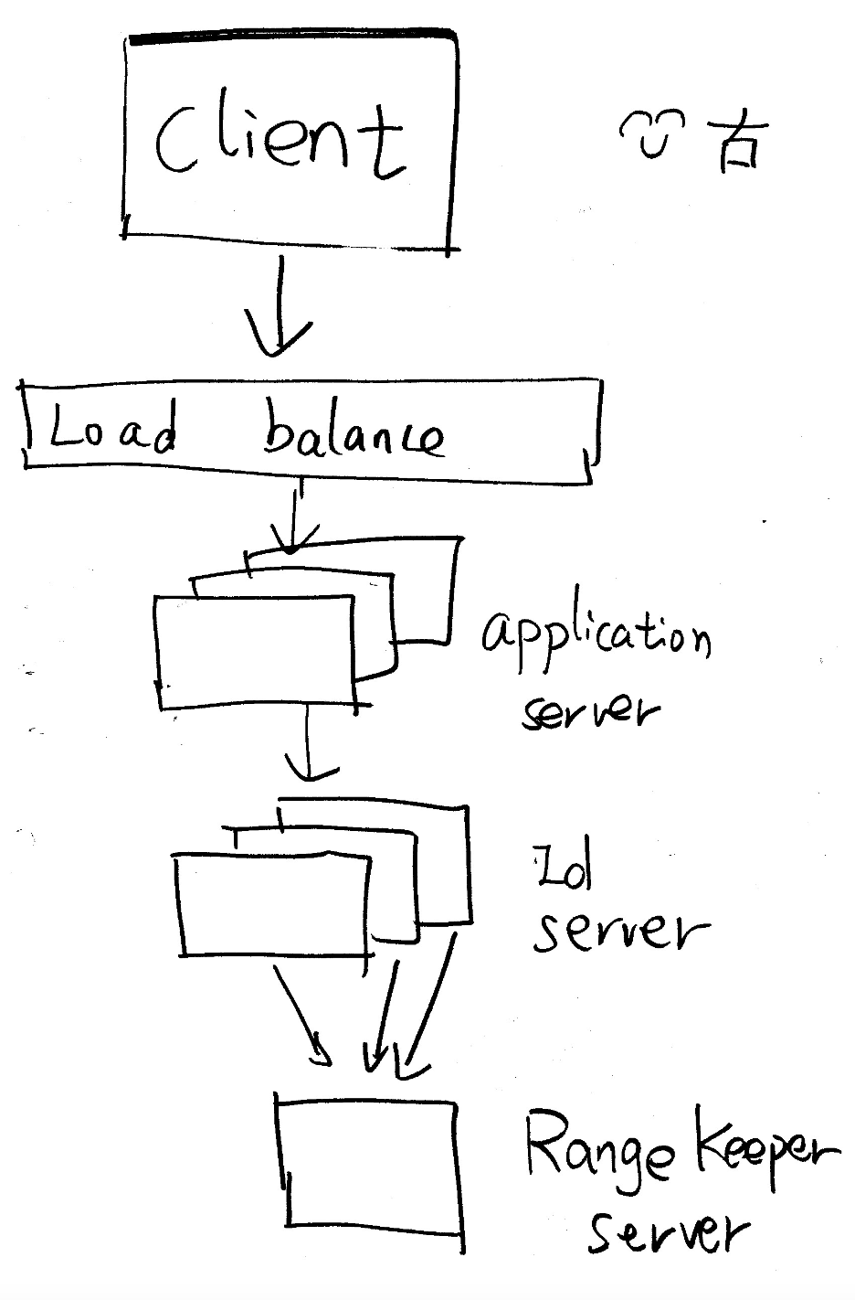
5. High-level design
不同方法比较 range server
如果不要求有序，但是又要避免前面由于NTP导致的clock drift(这里指的是如果前面只依赖于clock不加入其它的机器id和sequencID等)
我们有一个rangeKeeper server, 每次分发10万个id给来要的id server, id server拿到这个range之后开始进行id产生和hash加密，application server来call id server拿到id, 然后id server 用完这个10万个名额之后再去找rangeKeeper server 要，rangeKeeper可以把谁用了那个区间的数字放到sql db中，因为本身更新的也不会特别频繁。
rangeKeep可以选用 Apache Zookeeper

Slide 9
5. High-level design（UUID）不同方法比较
我们直接使用UUID
pros: 不需要担心distributed collision, 1秒产生1百万个，产生100年也只有1个collison有50%机会产生，非常好scale
cons:
太长了128bit, 而且有字母
没有increment 顺序大小
3F2504E0-4F89-11D3-9A0C-0305E82C3301
Universally Unique IDentifier(UUID)，有着正儿八经的RFC规范，是一个128bit的数字，也可以表现为32个16进制的字符，中间用”-”分割。
- 时间戳＋UUID版本号，分三段占16个字符(60bit+4bit)，
- Clock Sequence号与保留字段，占4个字符(13bit＋3bit)，
- 节点标识占12个字符(48bit)，

Slide 10
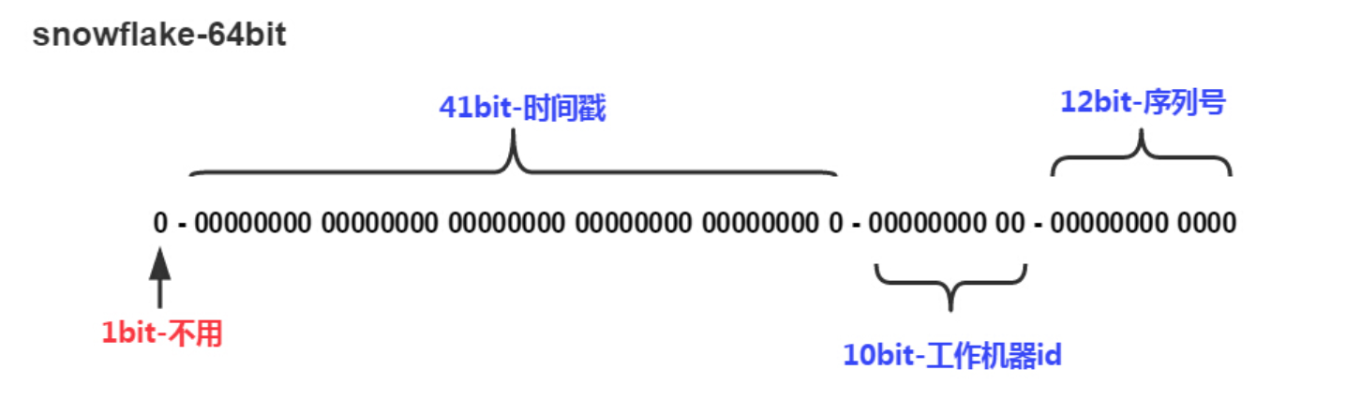
5. High-level design（UUID衍生）
Twitter Snowflake
0 - 41位时间戳 - 5位数据中心标识 - 5位机器标识 - 12位序列号
1) 1位，不用。二进制中最高位为1的都是负数，但是我们生成的id一般都使用整数，所以这个最高位固定是0
2) 41位，用来记录时间戳（毫秒）。
41位可以表示2^41−1个数字，如果只用来表示正整数（计算机中正数包含0），可以表示的数值范围是：0 至 2^41−1，减1是因为可表示的数值范围是从0开始算的，而不是1。
也就是说41位可以表示2^41−1个毫秒的值，转化成单位年则是(2^41−1)/(1000∗60∗60∗24∗365)=69年
3) 10位，用来记录工作机器id。
可以部署在2^10=1024个节点，包括5位datacenterId和5位workerId
5位（bit）可以表示的最大正整数是2^5−1=31，即可以用0、1、2、3、....31这32个数字，来表示不同的datecenterId或workerId
4) 12位，序列号，用来记录同毫秒内产生的不同id。
12位（bit）可以表示的最大正整数是2^12−1=4095，即可以用0、1、2、3、....4094这4095个数字，来表示同一机器同一时间截（毫秒)内产生的4095个ID序号
由于在Java中64bit的整数是long类型，所以在Java中SnowFlake算法生成的id就是long来存储的。

Slide 11
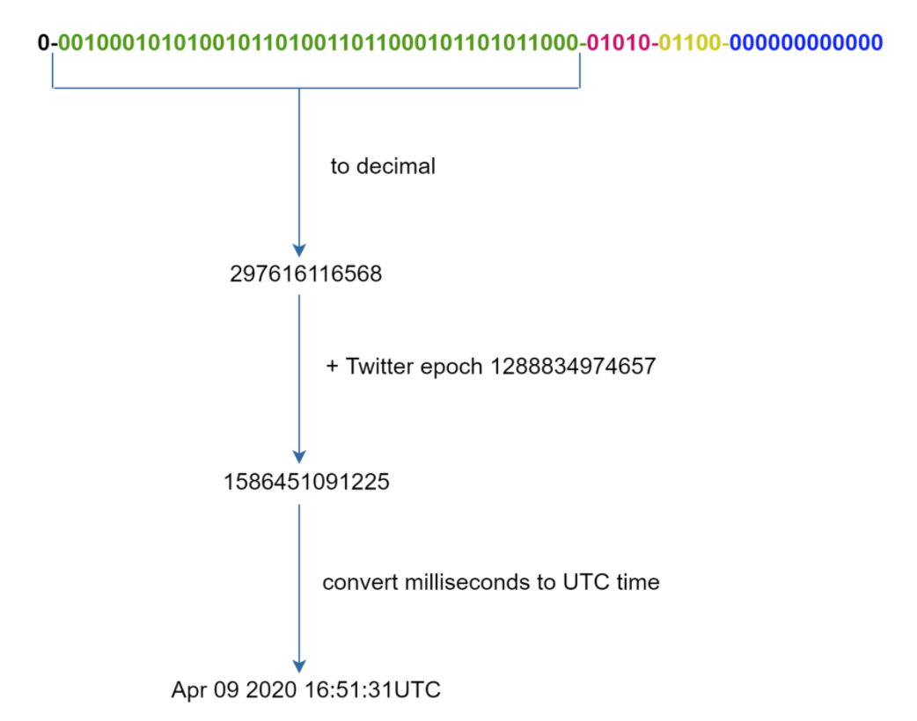
41位时间戳的部分可以转化为epoch time 来用机器时间clock
follow up: 如果多台机器时间不定，发生了NTP(Network Time Protocol)
NTP keeps clock on multiple servers aligned since clocks can naturally drift
就会导致我们产生了出了一些未来的时间，sync 时间后再次产生
解决方式见range server solution
牺牲了sort

Slide 12
5. High-level design（UUID衍生）Instagram ID
Sharding & IDs at Instagram. With more than 25 photos and 90 likes… | by Instagram Engineering
Each of our IDs consists of:
41 bits for time in milliseconds (gives us 41 years of IDs with a custom epoch)
13 bits that represent the logical shard ID
10 bits that represent an auto-incrementing sequence, modulus 1024. This means we can generate 1024 IDs, per shard, per millisecond
41位表示时间戳，13位表示shard Id(一个shard Id对应一台PostgreSQL机器),最低10位表示自增ID，怎么样，跟Snowflake的设计非常类似吧。这个方案用一个PostgreSQL集群代替了Twitter Snowflake 集群，优点是利用了现成的PostgreSQL，容易懂，维护方便。
有的面试官会问，如何让ID可以粗略的按照时间排序？上面的这种格式的ID，含有时间戳，且在高位，恰好满足要求。如果面试官又问，如何保证ID严格有序呢？在分布式这个场景下，是做不到的，要想高性能，只能做到粗略有序，无法保证严格有序。

Slide 13
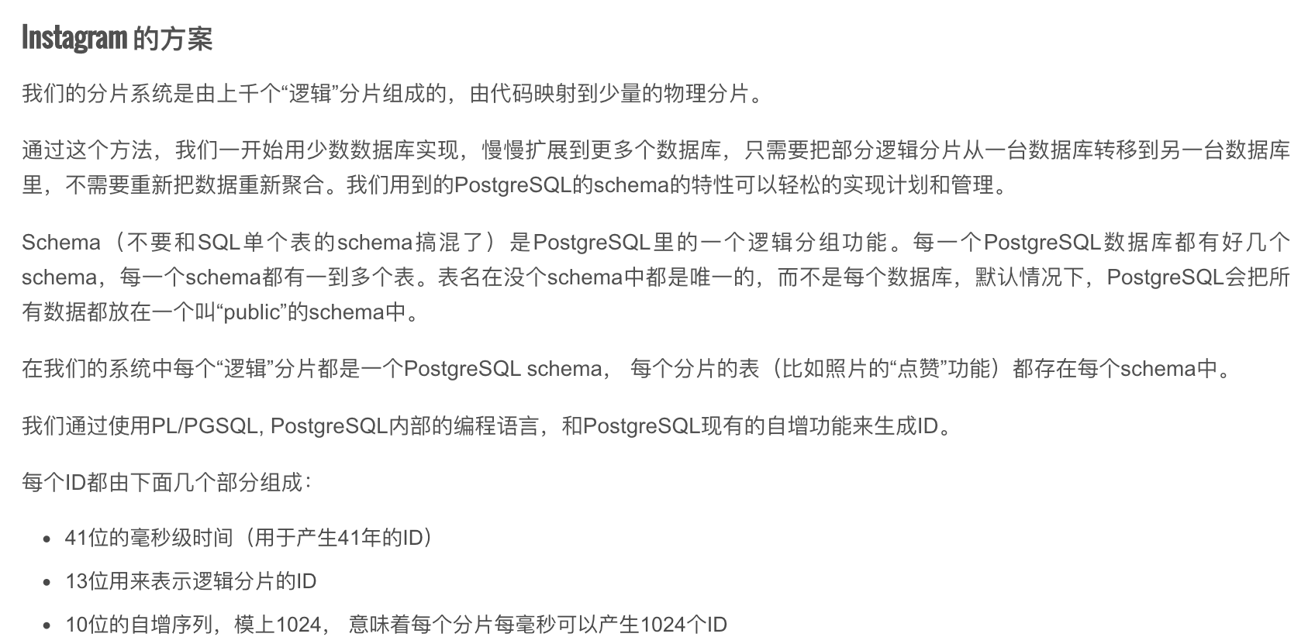

Slide 14
5. High-level design（UUID衍生）不同方法比较
Version1变种 – Hibernate
Hibernate的CustomVersionOneStrategy.java，解决了之前version 1的两个问题
- 时间戳(6bytes, 48bit)：毫秒级别的，从1970年算起，能撑8925年….
- 顺序号(2bytes, 16bit, 最大值65535): 没有时间戳过了一秒要归零的事，各搞各的，short溢出到了负数就归0
- 机器标识(4bytes 32bit): 拿localHost的IP地址，IPV4呢正好4个byte，但如果是IPV6要16个bytes，就只拿前4个byte。
- 进程标识(4bytes 32bit)： 用当前时间戳右移8位再取整数应付，不信两条线程会同时启动。
Version1变种 – MongoDB
MongoDB的ObjectId.java
- 时间戳(4 bytes 32bit): 是秒级别的，从1970年算起，能撑136年。
- 自增序列(3bytes 24bit, 最大值一千六百万)： 是一个从随机数开始（机智）的Int不断加一，也没有时间戳过了一秒要归零的事，各搞各的。因为只有3bytes，所以一个4bytes的Int还要截一下后3bytes。
- 机器标识(3bytes 24bit): 将所有网卡的Mac地址拼在一起做个HashCode，同样一个int还要截一下后3bytes。搞不到网卡就用随机数混过去。
- 进程标识(2bytes 16bits)：从JMX里搞回来到进程号，搞不到就用进程名的hash或者随机数混过去。
可见，MongoDB的每一个字段设计都比Hibernate的更合理一点，比如时间戳是秒级别的。总长度也降到了12 bytes 96bit，但如果果用64bit长的Long来保存有点不上不下的，只能表达成byte数组或16进制字符串。
另外对Java版的driver在自增序列那里好像有bug。

Slide 15
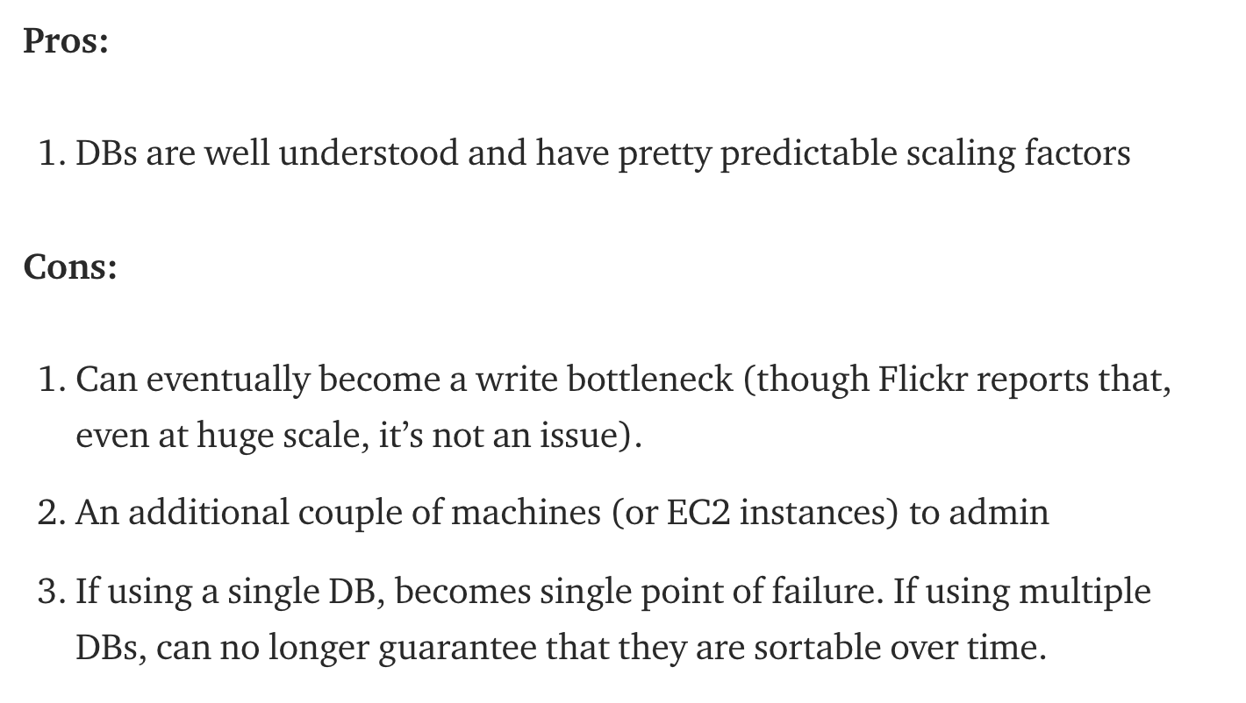
Summary
DB Ticket Servers
pros: 避免了NTP导致的纯clock的drift
Easy scale up, high concurrency
cons： not sorted
Range Server

Slide 16
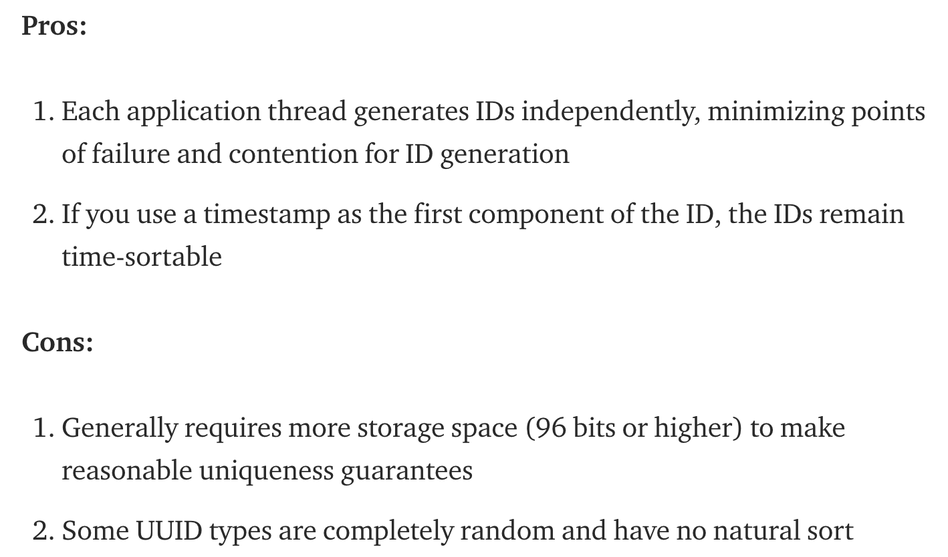
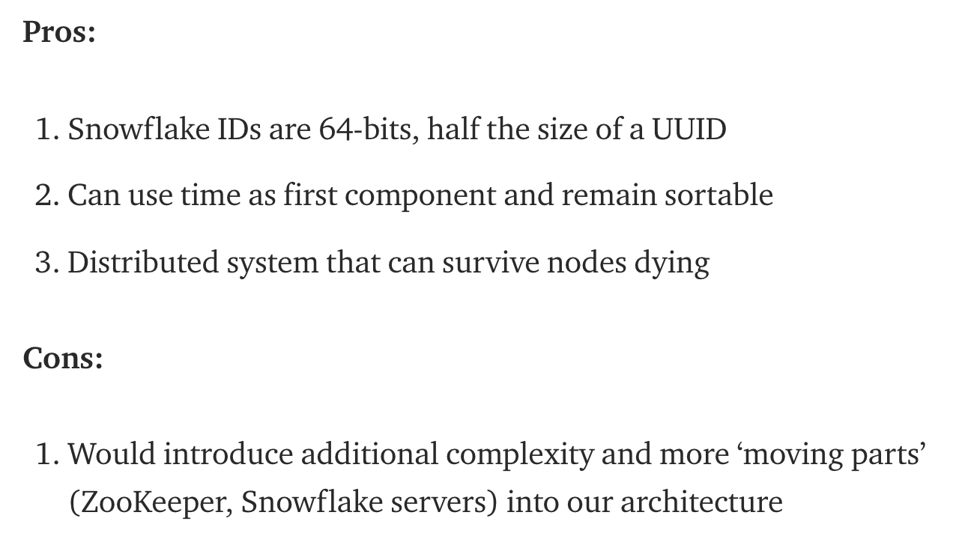
Summary
uuid
全局的id仍然不是完全的increment，但是整体趋势是递增的
解决了同一个时间内不同的id
同节点等待时间到了上一次的生成的时间点再生成
snowflake

Slide 17
Summary
Instagram ID
缺点：
貌似真的没啥缺点。替换掉了snowflake里面的zookeeper用数据库PostgreSQL特性代替
优点：
充分把信息保存到ID里。
充分利用数据库自身的机制，程序完全不用额外处理，直接插入到对应的分片的表即可。

Slide 18


通讯页面 （下周休息）
Bilibili https://space.bilibili.com/21630984
Youtube 搜索古城算法
https://www.youtube.com/c/古城算法
wechat 回复‘加群’可加群
谢谢大家的支持！请点赞订阅硬币
500订阅会出一期dp总结篇
免费，不要钱，不卖课，不推销，不辅导，公开资料和视频，任何人和你说钱都是骗子！

Slide 19
补充一下关于instagram id的讨论
他自己也是table-schema内部id 递增unique，和snowflake一样也需要加其他的部分，snowflake如果是每个id server内部unique, 这里也是类似的。
例子请见
Sharding & IDs at Instagram. With more than 25 photos and 90 likes… | by Instagram Engineering

Slide 20
reference
Flickr: Ticket Servers: Distributed Unique Primary Keys on the Cheap
zookeeper global unique id generation
分布式ID生成器· 系统设计(System Design)
Announcing Snowflake: Twitter
Twitter雪花算法SnowFlake介绍_zzhongcy的专栏
Twitter-Snowflake 64位自增ID简介
Sharding & IDs at Instagram. With more than 25 photos and 90 likes… | by Instagram Engineering
系统设计— Instagram的分片与ID设计

